Slide 1
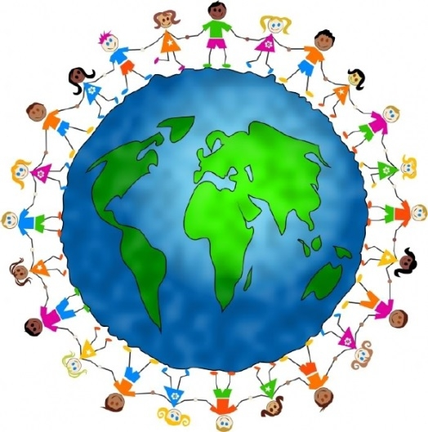
Толерантни ли сме днес?

Slide 2
Какво всъщност е толерантността?
Да си толерантен означава да приемаш другите такива, каквито са;
Зачитане правата на другите;
Умение да изслушваш внимателно събеседниците си без да ги прекъсваш;
Стремежа да бъдеш учтив с всички;
Уважение към чуждото мнение като не налагаш своето.
Склонност да правиш добрини и да не нараняваш с думи и дела.

Slide 3
Проява на нетолерантност:
Склонност да обиждаш и да се присмиваш на другия;
Показваш пренебрежение към различния от теб;
Игнориране /изолираш своя събеседник, не разговаряш с него/;
Изграждане на погрешно мнение за друг човек, защото е от различен пол, раса етническа група, култура.

Slide 4
За да бъдем толерантни е необходимо да проявяваме:
Взаимоуважение;
Взаимопознание;
Готовност за съдействие;
Да проявяваме доброжелателност, съпричастност;
Ефективно общуване със събеседника;
Умение да се изслушваме.

Slide 5
Какво бихте посъветвали този, който проявява нетолерантност?

Slide 6
Благодаря!

